Slide 1

БЮДЖЕТ ДЛЯ ГРАЖДАН
К РЕШЕНИЮ СОВЕТА
ПЕСТЯКОВСКОГО ГОРОДСКОГО ПОСЕЛЕНИЯ
«О БЮДЖЕТЕ ПЕСТЯКОВСКОГО ГОРОДСКОГО ПОСЕЛЕНИЯ НА 2022 ГОД и ПЛАНОВЫЙ ПЕРИОД 2023 и 2024 годов »
п. Пестяки

Slide 2
Уважаемые жители Пестяковского городского поселения!
Предоставляем Вашему вниманию информационный материал – «Бюджет для граждан» - аналитический документ, подготовленный в целях предоставления гражданам информации о бюджета Пестяковского городского поселения на 2022 год и плановый период 2023 и 2024 годов.
Предоставленная информация обеспечивает реализацию принципов прозрачности и открытости бюджетного процесса Пестяковского городского поселения.
«Бюджет для граждан» - нацелен на получение обратной связи от граждан, которым интересны современные проблемы финансов в Пестяковском городском поселении.
Начальник Финансового отдела администрации Пестяковского муниципального района
И.Е. Тюрикова

Slide 3
ЧТО ТАКОЕ БЮДЖЕТ ?
ДОХОДЫ БЮДЖЕТА
поступающие в бюджет денежные средства
РАСХОДЫ БЮДЖЕТА выплачиваемые из бюджета денежные средства
БЮДЖЕТ
форма образования и расходования денежных средств, предназначенных для финансового обеспечения задач и функций государства и местного самоуправления
Если расходы бюджета превышают доходы, то бюджет формируется с дефицитом. При дефицитном бюджете растет долг и (или) снижаются остатки. Превышение доходов над расходами образует профицит. При профицитом бюджете снижается долг и (или) растут остатки. Сбалансированность бюджета по доходам и расходам – основополагающее требование, предъявляемое к органам, составляющим и утверждающим бюджет.

Slide 4
КАКИЕ ЭТАПЫ ПРОХОДИТ БЮДЖЕТ?
СОСТАВЛЕНИЕ БЮДЖЕТА ПЕСТЯКОВСКОГО ГОРОДСКОГО ПОСЕЛЕНИЯ
Постановлением администрации Пестяковского муниципального района от 15.08.2016 № 436 утвержден Порядок составления проекта бюджета Пестяковского городского поселения на очередной финансовый год и плановый период, в котором определены ответственные исполнители, порядок и сроки работы над документами и материалами, необходимыми для составления проекта бюджета. Непосредственное составление бюджета осуществляет Финансовый отдел администрации Пестяковского муниципального района.
РАССМОТРЕНИЕ БЮДЖЕТА
ПЕСТЯКОВСКОГО ГОРОДСКОГО ПОСЕЛЕНИЯ
Бюджет до конца текущего года рассматривается и одобряется Советом Пестяковского городского поселения. По бюджету проводятся публичные слушания. Для этого бюджет размещается на официальном сайте и в средствах массовой информации. Совет Пестяковского городского поселения рассматривает бюджет в двух чтениях.
Бюджет Пестяковского городского поселения утверждается решением Совета Пестяковского городского поселения.
УТВЕРЖДЕНИЕ БЮДЖЕТА ПЕСТЯКОВСКОГО ГОРОДСКОГО ПОСЕЛЕНИЯ

Slide 5
НА ЧЕМ ОСНОВЫВАЕТСЯ СОСТАВЛЕНИЕ БЮДЖЕТА ПЕСТЯКОВСКОГО ГОРОДСКОГО ПОСЕЛЕНИЯ?
Муниципальные программы Пестяковского городского поселения
Основные направления бюджетной и налоговой политики Ивановской области, Пестяковского муниципального района и городского поселения
БЮДЖЕТ
Бюджетное послание Президента Российской Федерации

Slide 6
Бюджетный прогноз Пестяковского городского поселения на 2020 -2023 годы
Разработка бюджетного прогноза Пестяковского городского поселения на 2021-2024 годы позволит:
Значительно расширить период бюджетного планирования;
Осуществить стратегические бюджетные показатели Пестяковского городского поселения
Бюджетный прогноз на долгосрочный период послужит основой устойчивости бюджета Пестяковского городского поселения
Обозначить объем финансового обеспечения муниципальных программ Пестяковского городского поселения на весь период их действия.

Slide 7
Основные характеристики бюджета Пестяковского городского поселения в 2022 год и на плановый период 2023-2024 годов
 | 2021 год (оценка) | 2022 год | 2023 год | 2024 год
Доходы – всего: | 32 009 080,82 | 26 249 910,90 | 19 559 677,75 | 19 061 787,75
Расходы – всего: | 38 061 041,19 | 26 249 910,90 | 19 559 677,75 | 19 061 787,75
Дефицит (-), профицит (+) | -6 051 960,37 | 0,00 | 0,00 | 0,00

Slide 8
Доходы, расходы, дефицит бюджета Пестяковского городского поселения на 2022 и плановый период 2023 и 2024 годов из расчета на одного жителя

Slide 9
Доходы бюджета Пестяковского городского поселения бюджета на 2022 год и плановый период 2023 и 2024годов.
Наименование
показателя | 2022 год | 2023 год | 2024 год
1 | 2 | 3 | 4
Доходы бюджета - ИТОГО | 26 249 910,90 | 19 559 677,75 | 19 061 787,75
в том числе:
НАЛОГОВЫЕ И НЕНАЛОГОВЫЕ ДОХОДЫ | 14 779 627,75 | 14 797 777,75 | 14 816 787,75
Налоговые | 13 900 370,00 | 13 918 520,00 | 13 937 530,00
Неналоговые | 879 257,75 | 879 257,75 | 879 257,75
Безвозмездные поступления | 11 470 283,15 | 4 761 900,00 | 4 245 000,00

Slide 11
Структура доходов бюджета на 2022 плановый период
2023 и 2024 годов

Slide 15
СТРУКТУРА НЕНАЛОГОВЫХ ДОХОДОВ ПЕСТЯКОВСКОГО ГОРОДСКОГО ПОСЕЛЕНИЯ НА 2022 ГОД И ПЛАНОВЫЙ ПЕРИОД 2023 И 2024 ГОДОВ

Slide 16
Структура безвозмездных поступлений в бюджет Пестяковского городского поселения в 2022 и плановый период 2023 и 2024 годов

Slide 18
Расходы бюджета Пестяковского городского поселения по разделам классификации расходов 2022 и плановый период 2023 и 2024годов
Документ, учреждение | Раздел | Подраздел | Сумма на 2022 год | Сумма на 2023 год | Сумма на 2024 год
ОБЩЕГОСУДАРСТВЕННЫЕ ВОПРОСЫ | 01 | 00 | 1 242 116,26 | 1 209 116,26 | 1 019 116,26
Функционирование высшего должностного лица субъекта Российской Федерации и муниципального образования | 01 | 02 | 736 301,00 | 736 301,00 | 736 301,00
Функционирование законодательных (представительных) органов государственной власти и представительных органов муниципальных образований | 01 | 03 | 196 134,26 | 196 134,26 | 196 134,26
Резервные фонды | 01 | 11 | 50 000,00 | 50 000,00 | 50 000,00
Другие общегосударственные вопросы | 01 | 13 | 259 681,00 | 226 681,00 | 36 681,00
Национальная безопасность и правоохранительная деятельность | 03 | 00 | 119 500,00 | 119 500,00 | 119 500,00
Гражданская оборона | 03 | 09 | 119 500,00 | 119 500,00 | 119 500,00
НАЦИОНАЛЬНАЯ ЭКОНОМИКА | 04 | 00 | 4 023 713,55 | 2 257 750,25 | 1 785 058,75
Дорожное хозяйство (дорожные фонды) | 04 | 09 | 3 536 713,55 | 2 166 750,25 | 1 694 058,75
Другие вопросы в области национальной экономики | 04 | 12 | 487 000,00 | 91 000,00 | 91 000,00
ЖИЛИЩНО-КОММУНАЛЬНОЕ ХОЗЯЙСТВО | 05 | 00 | 5 876 487,91 | 4 905 258,30 | 4 605 962,35
Жилищное хозяйство | 05 | 01 | 145 610,52 | 145 610,52 | 145 610,52
Коммунальное хозяйство | 05 | 02 | 971 561,45 | 890 609,45 | 890 609,45
Благоустройство | 05 | 03 | 4 759 315,94 | 3 869 038,33 | 3 569 742,38
КУЛЬТУРА, КИНЕМАТОГРАФИЯ | 08 | 00 | 14 895 593,18 | 10 486 561,00 | 10 486 561,00
Культура | 08 | 01 | 14 895 593,18 | 10 486 561,00 | 10 486 561,00
СОЦИАЛЬНАЯ ПОЛИТИКА | 10 | 00 | 92 500,00 | 92 500,00 | 92 500,00
Пенсионное обеспечение | 10 | 01 | 36 000,00 | 36 000,00 | 36 000,00
Другие вопросы в области социальной политики | 10 | 06 | 56 500,00 | 56 500,00 | 56 500,00
Всего расходов: |  |  | 26 249 910,90 | 19 070 685,81 | 18 108 698,36

Slide 19
Структура расходов бюджета Пестяковского городского поселения в 2022 и плановый период 2023 и 2024 годов

Slide 20
БЮДЖЕТ ПЕСТЯКОВСКОГО ГОРОДСКОГО ПОСЕЛЕНИЯ НА 2022 ГОД и ПЛАНОВЫЙ ПЕРИОД 2023 И 2024 ГОДОВ – ПРОГРАММНЫЙ БЮДЖЕТ
Бюджет Пестяковского городского поселения на 2022 год и плановый период 2023 и 2024 годов сформирован на основе 7-и муниципальных программ Пестяковского городского поселения которые включают в себя 26 подпрограммы и 26 основных мероприятия. Муниципальная программа Пестяковского городского поселения– это комплекс мероприятий, увязанных по ресурсам, срокам и исполнителям, направленных на достижение целей социального и экономического развития Пестяковского городского поселения в определенной сфере.
Муниципальная программа имеет цель, мероприятия и показатели эффективности, направленные на достижение заданного результата. При этом значение каждого показателя является индикатором по конкретному направлению деятельности и сигнализирует о плохом или хорошем результате, необходимости принятия новых решений.
Объем муниципального долга на 2022 год и плановый период 2023 и 2024 годов не планируется, т.к. муниципальный долг в Пестяковском городском поселении отсутствует.

Slide 21
Перечень муниципальных программ Пестяковского городского поселения сгруппированных по трем направлениям на 2022 год и плановый период 2023 и 2024 годов
Наименование | 2021 год | 2022 год |  |  | 2023 год |  |  | 2024 год
 |  | утверждено | проект | изменения | утверждено | проект | изменения | проект
I. Новое качество жизни | 14 351 182,48 | 12 141 682,18 | 15 111 593,18 | 2 969 911,00 | 12 314 682,18 | 10 702 561,00 | -1 612 121,18 | 10 702 561,00
«Развитие культуры на территории Пестяковского городского поселения» | 13 868 312,56 | 11 862 492,26 | 14 835 671,26 | 2 973 179,00 | 12 035 492,26 | 10 426 639,08 | -1 608 853,18 | 10 426 639,08
«Обеспечение безопасности жизнедеятельности в Пестяковском городском поселении» | 409 589,92 | 237 389,92 | 219 421,92 | -17 968,00 | 237 389,92 | 219 421,92 | -17 968,00 | 219 421,92
«Забота и внимание на территории Пестяковского городского поселения» | 73 280,00 | 41 800,00 | 56 500,00 | 14 700,00 | 41 800,00 | 56 500,00 | 14 700,00 | 56 500,00
II. Экономическое развитие | 22 697 723,45 | 7 275 802,61 | 10 160 201,46 | 2 884 398,85 | 5 302 128,42 | 7 390 008,55 | 2 087 880,13 | 6 428 021,10
«Комплексное развитие систем коммунальной инфраструктуры в Пестяковском городском поселении» | 21 063 723,45 | 7 275 802,61 | 9 423 201,46 | 2 147 398,85 | 4 640 588,42 | 7 082 008,55 | 2 441 420,13 | 6 310 021,10
«Управление муниципальным имуществом, земельными ресурсами и градостроительной деятельностью на территории Пестяковского городского поселения» | 934 000,00 | 0,00 | 737 000,00 | утверждено | 661 540,00 | 308 000,00 | -353 540,00 | 118 000,00
«Формирование современной городской среды на территории Пестяковского городского поселения Пестяковского муниципального района» | 700 000,00 | 0,00 | 0,00 | 0,00 | 0,00 | 0,00 | 0,00 | 0,00
III. Государственное управление | 1 012 135,26 | 976 435,26 | 978 116,26 | 1 681,00 | 976 435,26 | 978 116,26 | 1 681,00 | 978 116,26
«Организация деятельности органов местного самоуправления Пестяковского городского поселения» | 1 012 135,26 | 976 435,26 | 978 116,26 | 1 681,00 | 976 435,26 | 978 116,26 | 1 681,00 | 978 116,26
Всего расходов в рамках муниципальных программ | 38 061 041,19 | 20 393 920,05 | 26 249 910,90 | 4 289 194,17 | 18 593 245,86 | 19 070 685,81 | 489 295,95 | 18 108 698,36

Slide 25

Муниципальная программа «Развитие культуры на территории Пестяковского городского поселения»
Срок реализации программы – 2016 – 2024 годы
Ожидаемые результаты программы
- проведение культурно-массовых мероприятий на художественно-творческом уровне;
Всего расходов на программу 2022 год – 14 835 671,26руб., на 2023 г- 10 426 639,08 руб., на 2024 г- 10 426 639,08 руб., в том числе по подпрограммам:
Организация и проведение культурно- массовых мероприятий– 2022 г- 7 427 735,85 руб., на 2023 г – 5 970 501,00 руб., 2024 г- 5 970 501,00 руб.
Развитие библиотечного дела муниципального учреждения Библиотека Пестяковского городского поселения - на 2022 г- 4 919 545,77 руб., 2023 г- 2 947 240,44 руб., на 2024 г – 2 947 240,44руб.
Создание единого культурного пространства, условий для доступа к культурным ценностям и творческой реализации
Цели программы
- обеспечение широкого доступа населения к достижениям отечественной культуры и информации;
- повышение качества услуг культуры, комфортность их предоставления и доступность для всех слоев населения; - повышение имиджа городского поселения в сфере культуры.
Сохранение и развитие народных художественных промыслов и ремесел на 2022 г – 2 488 389,64 руб., на 2023 г-1 508 897,64 руб., на 2024 г- 1 508 897,64 руб.
Сохранение объектов культурного наследия на 2022г- 0,00 руб., на 2023г-0,00 руб., на 2024г-0,00 руб.

Slide 26
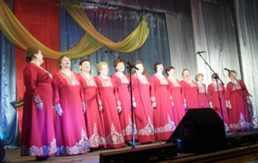
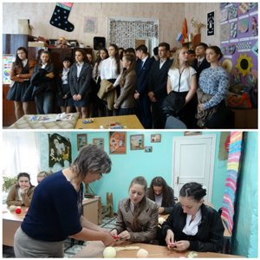
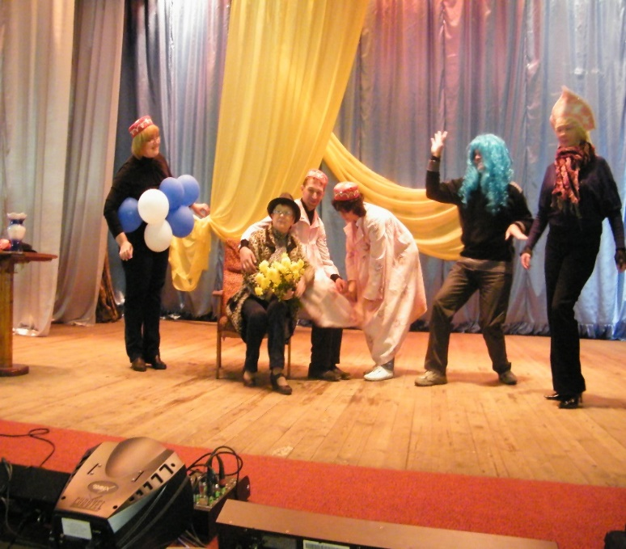
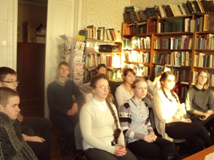
В доме ремесел работает 3 студии, где проходит обучение 46 детей и подростков, работают любительское объединение «Играем в лоскутки» его посещают 12 человек взрослого населения.
В Доме культуры работает 22 кружков художественной самодеятельности , в том числе детских кружков-4, их посещает более 292 чел., работает на базе Дома культуры работают два коллектива: народный театр «Диалог» и народный хор «Россияночка», которые посещают более 21 человек.
Библиотечные фонды муниципального учреждения «Библиотека» составляют около 55 807 экземпляров и являются частью культурного наследия и информационного ресурса. В настоящее время библиотеками обслуживается более 2300 читателей, в год их по посещение составляет более 20 505, книговыдача более 46 600 экземпляров печатных материалов.

Slide 27
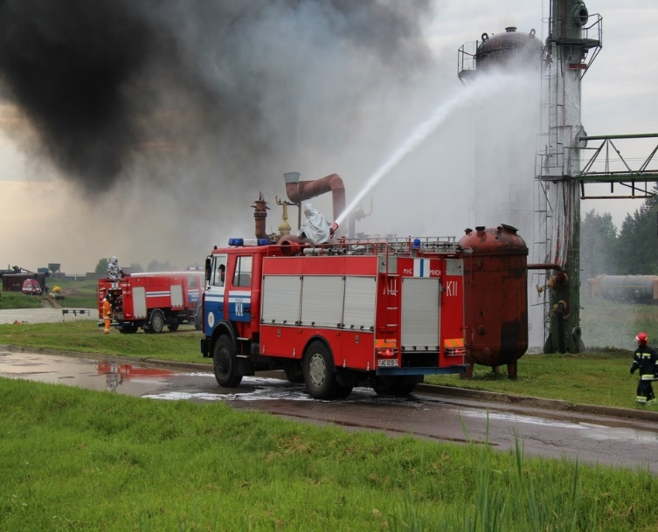
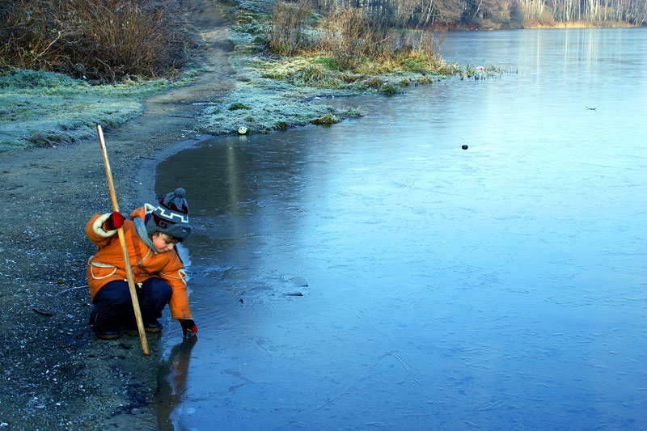
Муниципальная программа
«Обеспечение безопасности жизнедеятельности в Пестяковском городском поселении»
Срок реализации программы – 2016 – 2024 годы
Профилактика терроризма и экстремизма, а так же минимизация и (или) ликвидация последствий проявлений терроризма экстремизма
2022 г- 0,00 руб.
2023г- 0,00 руб.
2024 г- 0,00 руб.
Общий объем бюджетных ассигнований
2022г- 219 421,92 руб.
2023г- 219 421,92 руб.
2024г.- 219 421,92 руб.
Пожарная безопасность
2022 г- 51 421,92 руб.
2023г- 51 421,92 руб.
2024г- 51 421,92 руб.
Предупреждение и ликвидация последствий ЧС и ГО
2022 г- 168 000,00 руб.
2023г- 168 000,00 руб.
2024 г- 168 000,00 руб.
Основными целями программы являются:
Повышение уровня безопасности жизнедеятельности населения и территории Пестяковского городского поселения

Slide 28
Ожидаемые результаты реализации программы:
Уменьшение количества пожаров и смягчение возможных их последствий, а также повышение безопасности населения и защищенности объектов инфраструктуры от пожаров;
Предотвращение гибели, травматизма людей, а также различных материальных потерь во время пожаров;
Обеспечение готовности сил и средств, предназначенных для предупреждения и ликвидации чрезвычайных ситуаций, связанных с пожарами;
Осуществление более эффективной противопожарной защиты муниципальных учреждений культуры Пестяковского городского поселения.
Снижение риска возникновения ДТП, обусловленного дорожными условиями;
Снижение риска возникновение аварийных ситуаций в процессе дорожного движения, а следовательно, и общее количество ДТП;
Повышение эффективности затрат на мероприятия по предупреждению чрезвычайных ситуаций ;
Достижение установленного значения соотношения размера затрат на мероприятия по снижению рисков чрезвычайных ситуаций и размера предотвращающего ущерба;
Создание необходимых условий для повышения защищенности личности, имущества и муниципального образования в целом от ликвидации чрезвычайных ситуаций связанные с природными пожарами, паводками и другими чрезвычайных ситуациями;
Повышение оперативности в ликвидации последствий чрезвычайных ситуаций на территории муниципального образования.

Slide 29

Муниципальная программа «Управление муниципальным имуществом, земельными ресурсами и градостроительной деятельностью на территории Пестяковского городского поселения»
Срок реализации программы – 2016 – 2024годы
Ресурсное обеспечение программы
В том числе 2022 год – 737 000,00руб.
2023 год – 308 000,00руб.
2024 год – 118 000,00руб.
Развитие градостроительной деятельности в в Пестяковском городском поселении–
2022г- 487 000,00 руб.,
2023г- 91 000,00 руб.,
2024г- 91 000,00 руб.
Управление муниципальным имуществом в Пестяковском городском поселении –
2022г- 60 000,00 руб.,
2023г- 27 000,00 руб.,
2024г- 27 000,00 руб.
Развитие экологических проблем Пестяковского городского поселения–
2022г- 190 000,00 руб.,
2023г- 190 000,00руб.,
2024г- 0,00руб.

Slide 30
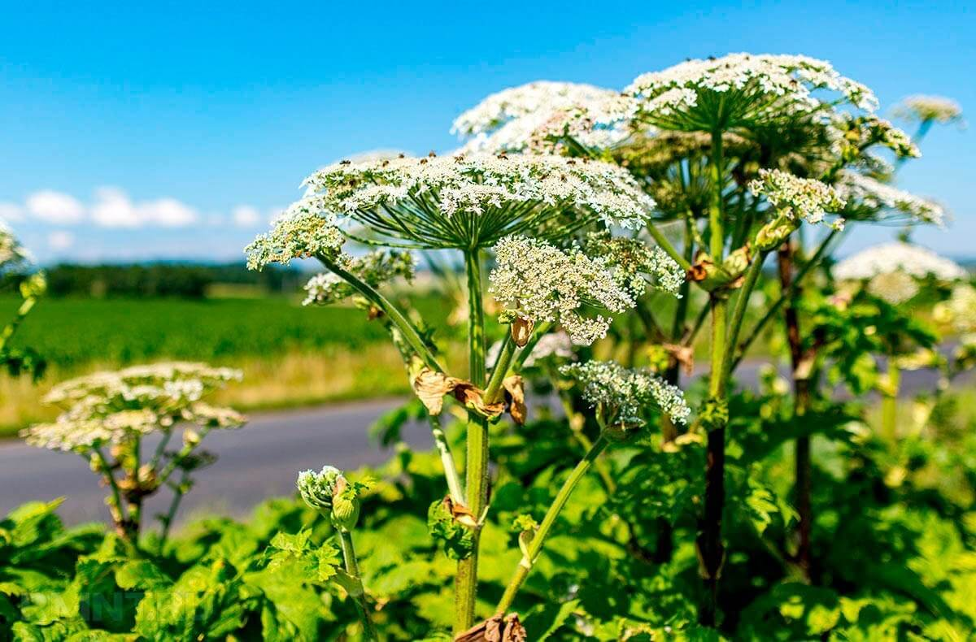
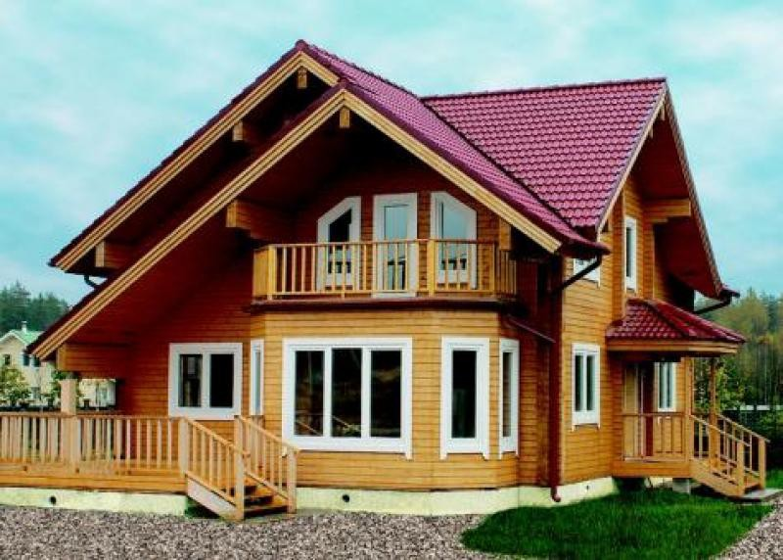
Ожидаемые результаты реализации программы:
Обеспечить сохранность и контроль объектов муниципальной собственности;
Увеличение доли муниципальных объектов недвижимости, право муниципальной собственности, на которые зарегистрировано;
Формирование и ведение реестра муниципальной собственности, эффективное управление имуществом;
Разработка документов градостроительного зонирования (проект планировки территорий и проект красных линий) М 1:2000. в объеме 100%
Внесение изменений в Правила землепользования и застройки городского поселения- 100%
Проведение подготовительной работы: создание цифровой топографической основы градостроительного зонирования-60%
Подготовка координатного описания границ п. Пестяки и внесение сведений в государственный кадастр недвижимости-100%

Slide 31
Муниципальная программа «Комплексное развитие систем коммунальной инфраструктуры в Пестяковского городского поселения»
Срок реализации программы – 2016 – 2024годы
Всего расходов на программу 2022 год – 9 423 201,46 руб., на 2023 г.- 7 082 008,55 руб., на 2024 г.- 6 310 021,10 руб., в том числе по подпрограммам:
Обеспечение населения Пестяковского городского поселения чистой питьевой водой – 2022 г- 92 952,00 руб., на 2023 г – 12 000,00 руб., 2024 г- 12 000,00 руб.
Благоустройство территории Пестяковского городского поселения – на 2022 г.- 4 759 315,94 руб., 2023 г.- 3 869 038,33 руб., на 2024г -3 569 742,38 руб.,
Развитие жилищно-коммунального хозяйства в Пестяковском городском поселении- на 2022г- 878 609,45 руб., на 2023 г- 878 609,45 руб., на 2024г- 878 609,45 руб.
Ремонт и содержание дорог общего пользования Пестяковского городского поселения - на 2022 г.- 3 536 713,55 руб., на 2023 г.- 2 166 750,25 руб., на 2024 г- 1 694 058,75 руб.
Ремонт и содержание муниципального жилого фонда Пестяковского городского поселения- на 2022г- 145 610,52 руб., на 2023г- 145 610,52 руб., на 2024 г- 145 610,52 руб.
Энергоэффективность и энергосбережение в Пестяковском городском поселении- на 2022г- 10 000,00 руб., на 2023г- 10 000,00 руб., на 2024г.- 10 000,00 руб.
Государственная и муниципальная поддержка граждан в сфере ипотечного жилищного кредитования – на 2022г- 0,00 руб., на 2023г – 0,00 руб., на 2024г- 0,00 руб.
Обеспечение жильем молодых семей- на 2022г- 0,00 руб., на 2023 г- 0,00 руб., на 2024г- 0,00 руб.

Slide 32
Комплексное решение проблемы улучшения внешнего облака Пестяковского городского поселения, обеспечения потребности населения в среде проживания, отвечающей современным требованиям, повышения уровня комфортности пребывания на территории Пестяковского городского поселения.
Цели программы
1. Совершенствование системы комплексного благоустройства направленной на улучшение качества жизни населения Пестяковского городского поселения;
2. Обеспечение сохранности автомобильных дорог общего пользования, находящихся на территории Пестяковского городского поселения;
3. Содержание и ремонт автомобильных дорог общего пользования местного значения, с повышением уровня ее безопасности, доступности и качества услуг транспортного комплекса для населения;
4. Создание условий для проведения муниципального жилищного Фонда в соответствии с санитарными, техническими и иными требованиями, обеспечивающими гражданам комфортные и безопасные условия проживания;
5. Обеспечение жителей поселения надежными и качественными услугами тепло- и водоснабжения, водоотведения и услугами общегородской бани;
6. Обеспечение населения питьевой водой, соответствующей требованиям безопасности и безвредности, установленным санитарно- эпидемиологическими правилами.
7. Создание экономических и организационных условий для эффективного использования энергоресурсов в муниципальных учреждениях.

Slide 33
Ожидаемые результаты программы
поддержание санитарных норм эстетичного вида территории Пестяковского городского поселения;
-возмещение субсидий юридическим лицам и индивидуальным предпринимателям, предоставляющим коммунальные услуги по холодному водоснабжению, горячему водоснабжению, водоотведению и очистке сточных вод населению, на возмещение недополученных доходов в связи с приведением размера платы граждан за коммунальные услуги в соответствие с их предельными индексами роста.
-способствование дальнейшей приватизации жилищного фонда, развитие форм его самоуправления.
-обеспечение сохранности и увеличение сроков эксплуатации жилищного фонда Пестяковского городского поселения;
-приведение состояния многоквартирных домов, где имеются муниципального жилые помещения, муниципальных жилых домов, помещений в соответствие с действующими требованиями нормативно- технических документов;
-снижение уровня общего износа муниципального жилого фонда,
-снижение возможности возникновения аварийных и чрезвычайных ситуаций на территории поселения;
-содержание территории кладбища согласно санитарными правилами;
-улучшение внешнего вида муниципального образования, повышение уровня комфортности;
-ликвидация стихийных (несанкционированных) свалок;
-освещение Пестяковского городского поселения;

Slide 34
Ожидаемые результаты программы
-организация обеспечения теплоснабжения потребителей в условиях подготовки и прохождения отопительного периода;
-доступность коммунальных услуг и услуг общегородской бани для всех слоев населения.
-повышение качества и надежности работы системы холодного водоснабжения населения в соответствии с нормативными требованиями;
-обеспечение населения чистой питьевой водой.
-обеспечение доступности коммунальных услуг для потребителей;
-строительство, ремонт и содержание объектов нецентрализованного водоснабжения
-обеспечение рационального использования топливно-энергетических ресурсов за счет реализации энергосберегающих мероприятий;
-повышение энергетической эффективности и снижение энергоемкости учреждений;
-обеспечение контроля расхода энергетических ресурсов(электроэнергия, тепло, вода) с использованием приборов учета;
-перевод бюджетных учреждений на энергосберегающий путь развития.

Slide 35
Муниципальная программа
«Организация деятельности органов местного самоуправления Пестяковского городского поселения на решение вопросов местного значения »
Срок реализации программы – 2016 – 2024 годы
Общий объем бюджетных ассигнований:
2022 год – 976 435,26 руб.
2023 год – 978 116,26 руб.
2024 год – 978 116,26 руб.
Ожидаемые результаты программы
Эффективная и результативная деятельность органа местного самоуправления;
Повышение уровня и качества жизни на территории городского поселения.
Реализация программы позволит обеспечить достаточное финансирование иных мероприятий в области муниципального управления.
Цели программы :
1. Реализация вопросов местного значения, направленных на обеспечение потребностей, повышение уровня и качества жизни населения Пестяковского городского поселения.
2. Повышение эффективности и результативности деятельности органов местного самоуправления Пестяковского городского поселения.
3. Организация проведения иных мероприятий в области муниципального управления.

Slide 36
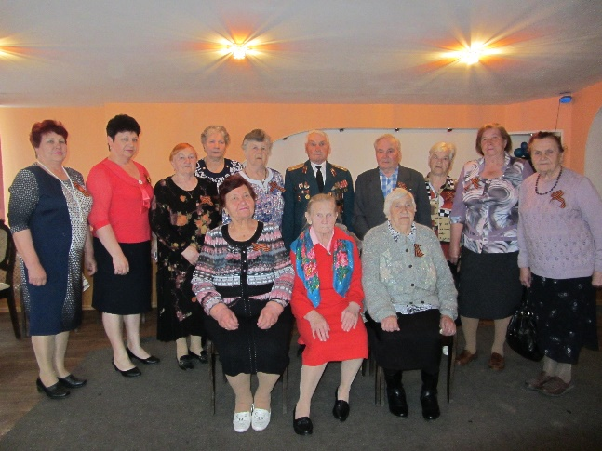
Муниципальная программа «Забота и внимание на территории Пестяковского городского поселения»
Срок реализации программы – 2018 – 2023годы
Ресурсное обеспечение программы
В том числе 2022 год – 56 500,00руб.
2023 год – 56 500,00 руб.
2024 год – 56 500,00 руб.
ЦЕЛЬ ПРОГРАММЫ
Формирование организованных, правовых, социально- экономических условий для осуществления мер по улучшению положения и качества жизни граждан на территории Пестяковского городского поселения, повышение степени их социальной защищенности, активизации участия пожилых людей в жизни общества
Повышение качества жизни граждан
2022г- 56 500,00 руб.,
2023г- 56 500,00 руб.
2024г- 56 500,00 руб.
Старшее поколение
2022 г- 0,00 руб.,
2023г- 0,00 руб.,
2024 г- 0,00 руб.
Ожидаемый результат:
Повышение уровня существующих социальных услуг граждан различных категорий населения Пестяковского городского поселения ;
Создание условий для удовлетворения культурных запросов граждан старших возрастных групп через любительские объединения в учреждениях культуры;
Социальная поддержка социально незащищенных категорий граждан, попавших в трудную жизненную ситуацию.

Slide 37
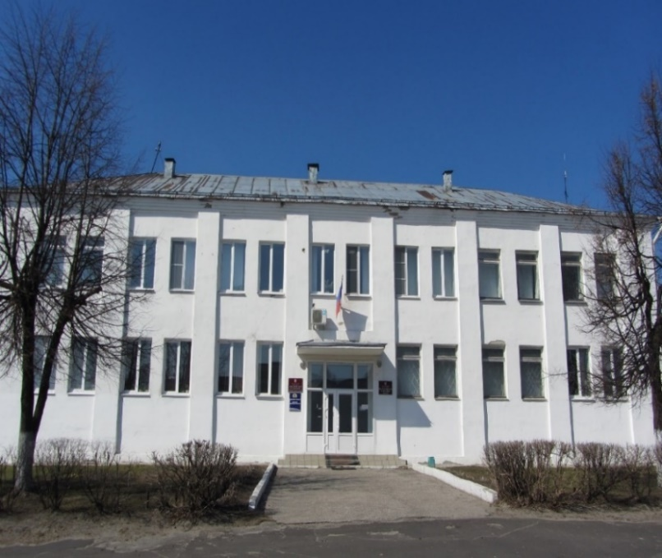
Материалы подготовлены Финансовым отделом администрации Пестяковского муниципального района Ивановской области
Контактаня информация
Адрес:Россия, Ивановская область, п. Пестяки, ул. Ленина, д.4
Тел.(849346 )2-15-79;
Факс (849346) 2-15-90
Электронный адрес:
rayfo03318@mail.ru

Slide 38
Ваши предложения и замечания по бюджету Пестяковского городского поселения Вы можете направить в Совет Пестяковского городского поселения
Спасибо за участие.

